Slide 1
文字列操作
C言語の文字列について、便利なものがありますので紹介します。
■紹介するもの
・文字列コピー
・文字列比較
・文字列結合

Slide 2
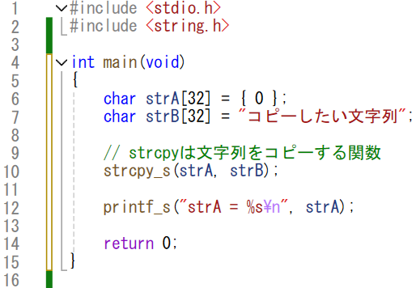
文字列操作
Main.cppを書きます。

Slide 3

文字列操作
strcpy_s関数は文字列をコピーする関数です。
第２引数から第１引数にコピーされるので、
順番には気をつけましょう。
MEMO
使い方としては代入のイメージ
strA = strB;

Slide 4
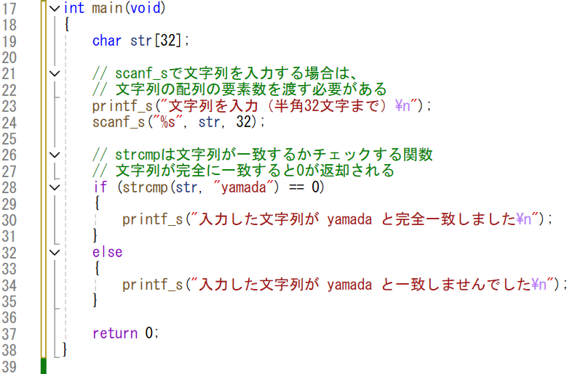
文字列操作
続いて新しくMain関数を書きましょう。

Slide 5
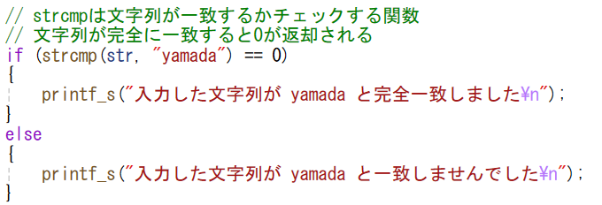
文字列操作
strcmp関数は２つの文字列が一致しているか判定する関数です。
文字列が一致すると0が返却されます。
使う際は気をつけましょう。

Slide 6
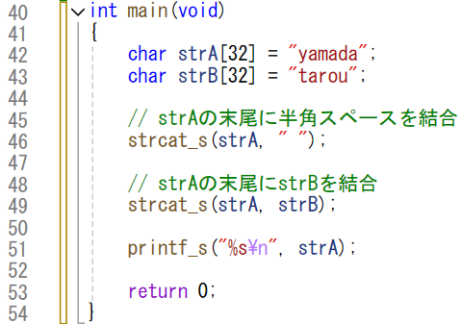
文字列操作
続いて新しくMain関数を書きましょう。

Slide 7

文字列操作
strcat_s関数は文字列を結合する関数です。
第１引数と第２引数を結合した結果を第１引数に直接代入します。
結合した際に文字数が配列の要素数を超えないように気をつけましょう。

Slide 8
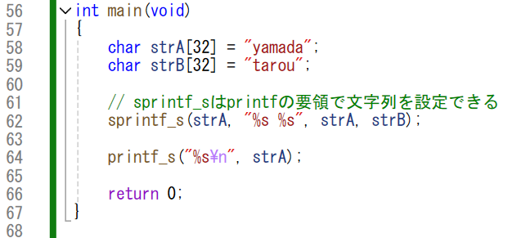
文字列操作
続いて新しくMain関数を書きましょう。

Slide 9

文字列操作
sprintf_s関数はprintfの要領で文字列を設定できます。
自由度が高く非常に便利ですが、
こちらも配列の容量オーバーには気をつけましょう。

